Slide 1
CONSTRUCTOR & CONSTRUCTOR OVERLOADING

Slide 2
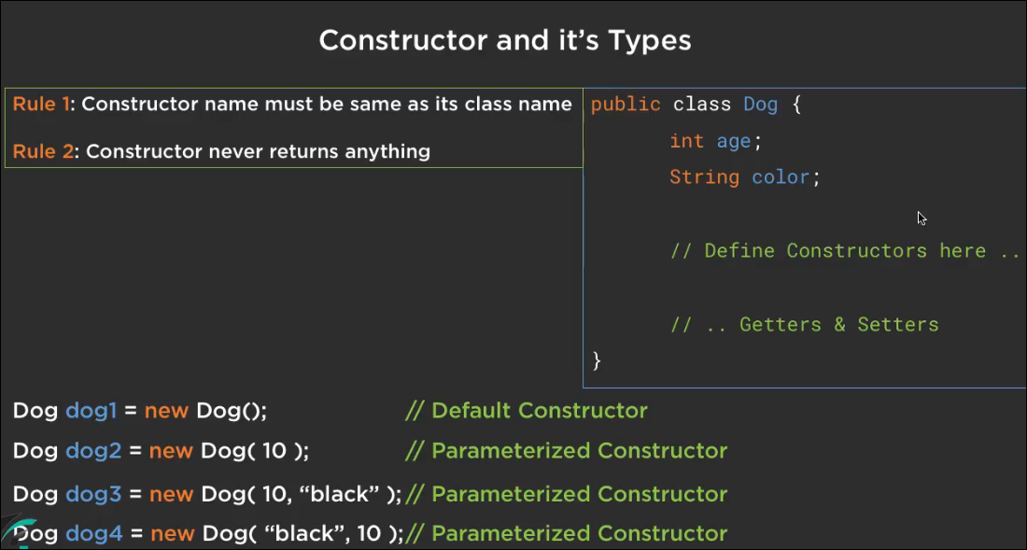

Slide 3
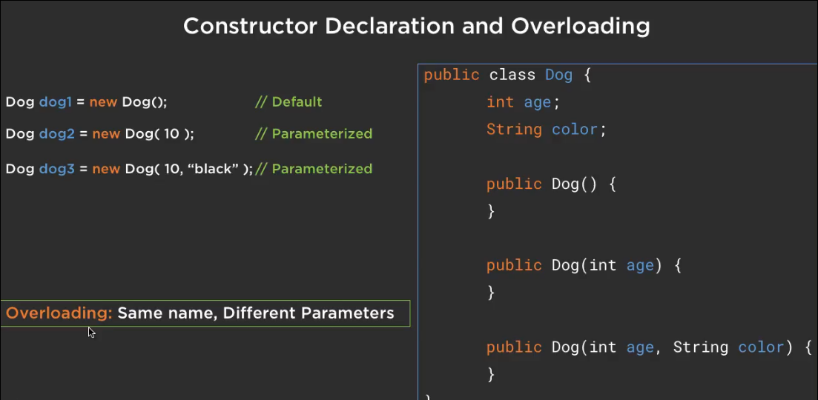

Slide 4
